Slide 1
Une petite idée : playlist listes
3

Slide 2
Objectifs : choisir le son et l’image dans une liste
Dans cette version de l’application
on ajoute un spinner (ou curseur animé) en dessous de chaque bouton pour choisir dans une liste, l’image et la bande son de ce bouton
avec
une liste de titres (titles)
une liste d’images (avec leur URL sur le Web)
une liste de bandes son (avec leur URL sur le Web)

Slide 3
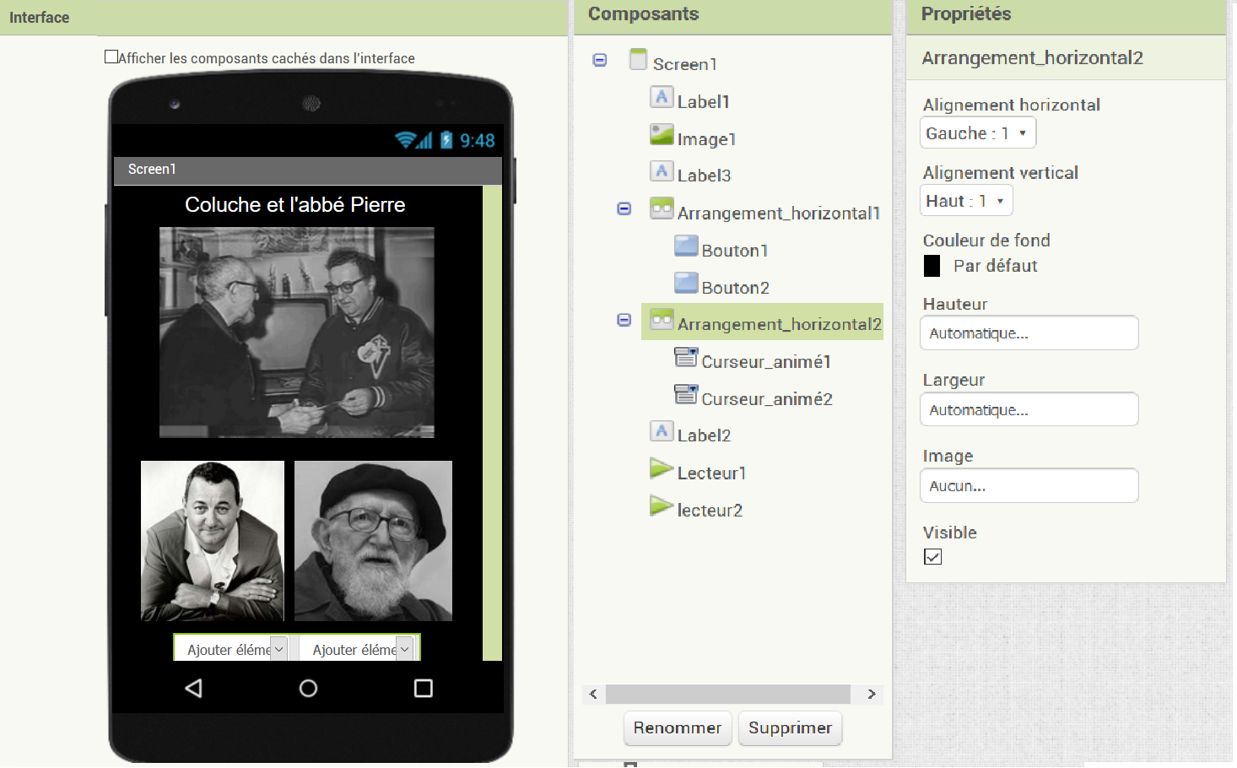
Playlist : Design
Ajouter un arrangement horizontal avec deux curseurs animés (spinner)
  Curseur_animé1
  Curseur_animé2
Renommer
  les boutons en Bouton1, Bouton2
  les lecteurs en Lecteur1, Lecteur2

Slide 4
Playlist : Design
Pour que les boutons restent de la même taille pour des images de différente taille, on va dire à chacun de prendre 50% de la largeur
on prend également une largeur de 50% pour les curseurs animés
et on importe tous les fichiers images et sons depuis le répertoire
https://onvaessayer.org/appinventor/baseApps/unePetiteidee/resources/playlist1/
images et bandes son :
Badinter.jpg Badinter.mp3 Coluche.jpg Coluche.mp3
King.jpg King.mp3 MalcolmX.jpg MalcolmX.mp3
SimoneVeil.jpg SimoneVeil.mp3 abbePierre.jpg appelAbbePierre.mp3
en option pour les images au dessus des boutons
AbbePierreEtColuche.png MLK_MalcolmX.jpg

Slide 5
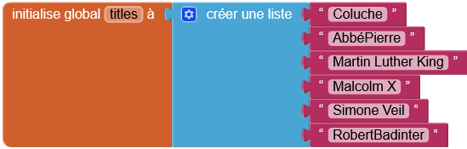
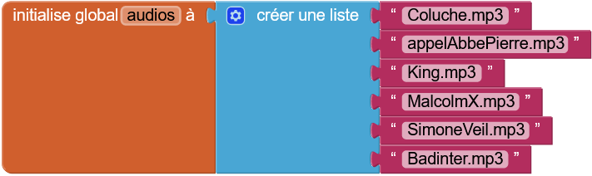
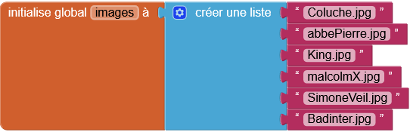
Listes de titres, images et sons
une liste de titres (titles)
une liste de sons (fichiers mp3)
une liste d’images (fichiers jpg,)
on lire ces fichiers sur internet
dans le répertoire
https://onvaessayer.org/appinventor/baseApps/unePetiteidee/resources/playlist1/

Slide 6
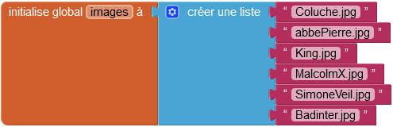
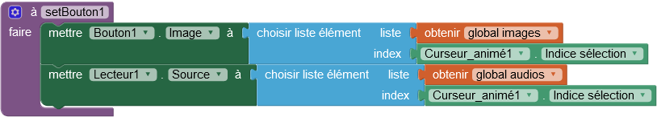
Récupération de l’image à l’index sélectionné dans titles
3
3

Slide 7
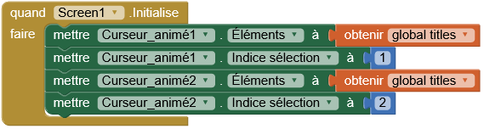
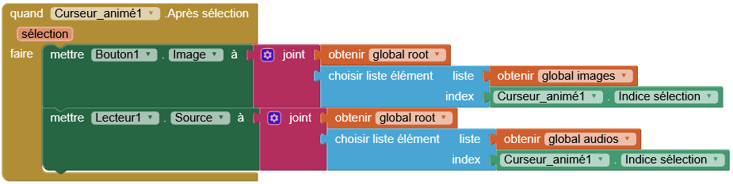
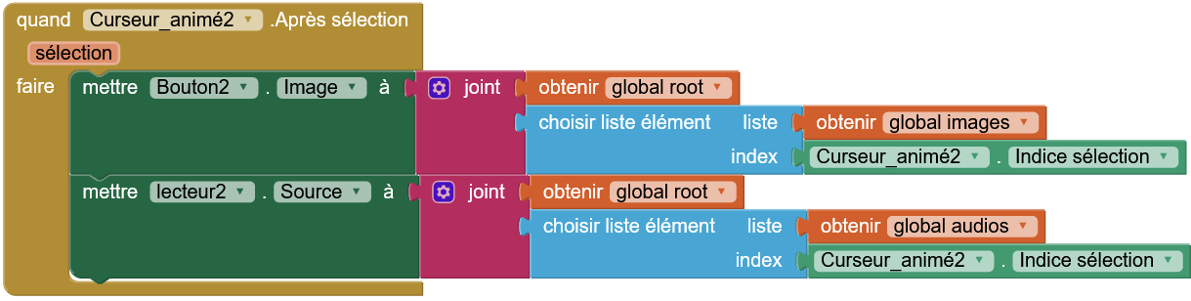
Choix dans une liste : nouveaux blocs

Slide 8
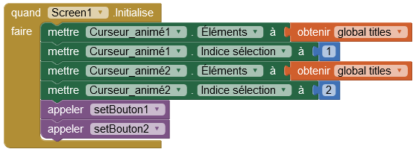
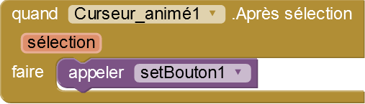
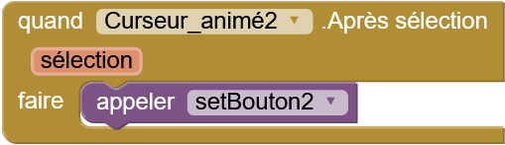
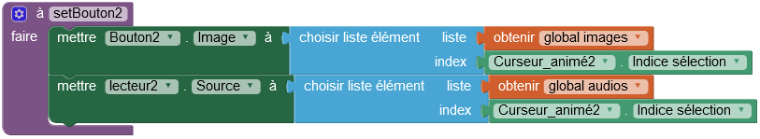
Choix dans une liste : nouveaux blocs
Pour initialiser l’image et la bande son au départ, on doit faire la même chose que quand on clique sur les curseurs animés.
On regroupe les actions correspondantes dans une procédure.

Slide 9
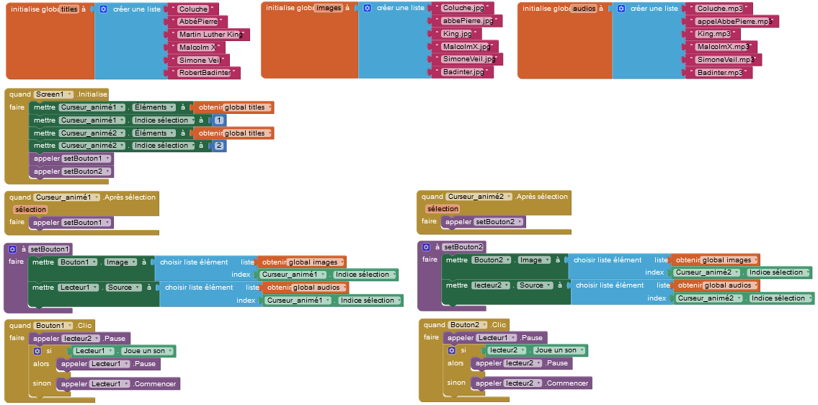

Slide 10
Une petite idée : playlist lecture sur Internet
4

Slide 11
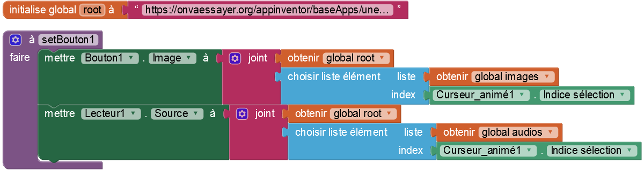
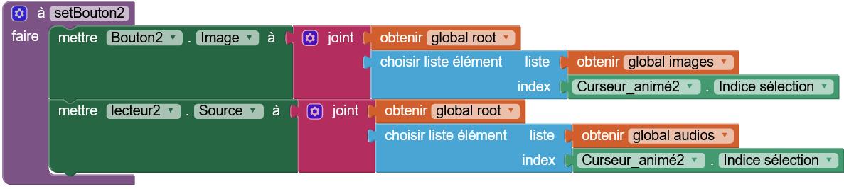
Lecture des données sur internet
Ajout d’un préfixe pour lire les fichiers sur Internet :
https://onvaessayer.org/appinventor/baseApps/unePetiteidee/resources/playlist1/

Slide 12
Une petite idée : playlist dictionnaire
5

Slide 13
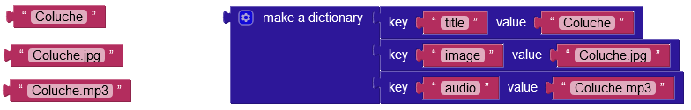
Dictionnaire

Slide 14
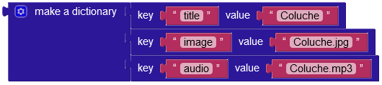
dictionnaires

Slide 15
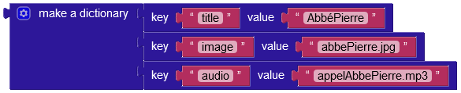
dictionnaires

Slide 16
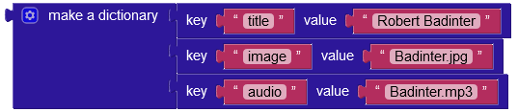
dictionnaires
…

Slide 17
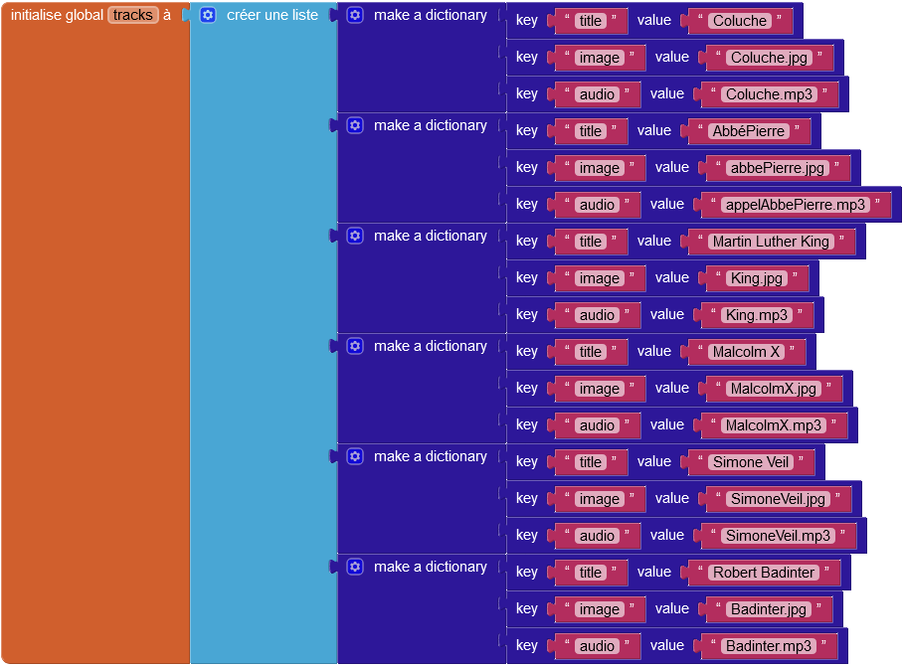
Une liste de dictionnaires

Slide 18
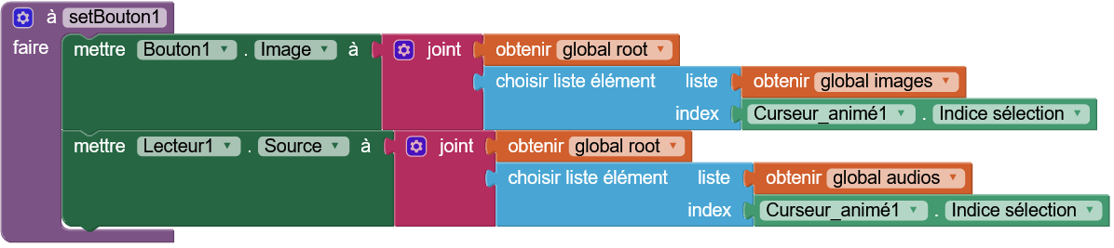
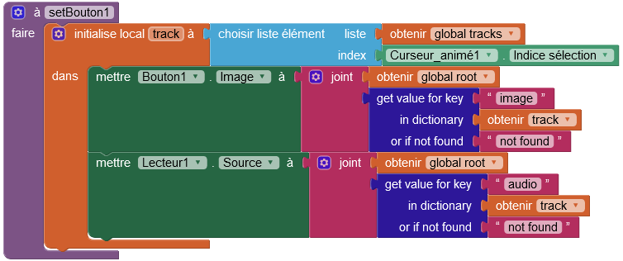
Passage des listes aux dictionnaires

Slide 19
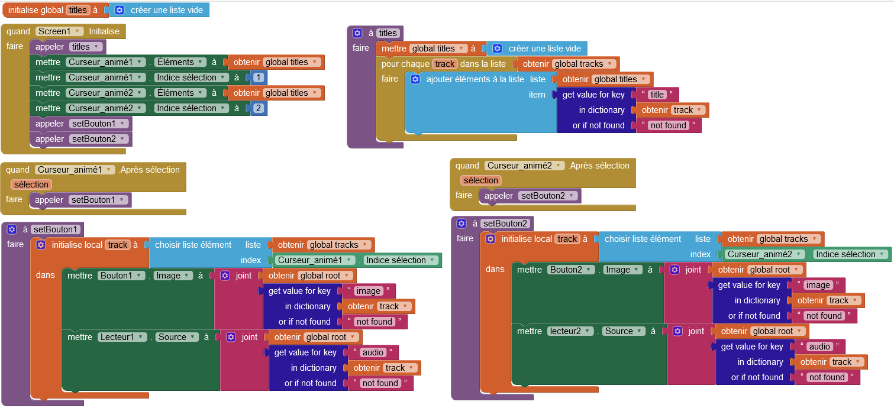
Dictionnaires

Slide 20
Une petite idée : playlist lecture des données sur le web
6

Slide 21
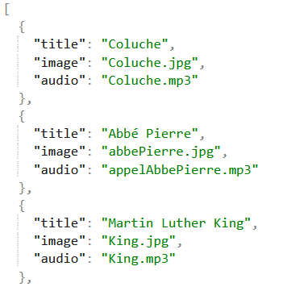
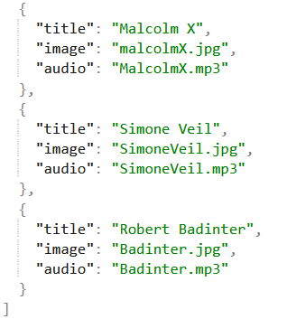
Lecture du catalogue des données sur Internet :
http://onvaessayer.org/appinventor/baseApps/unePetiteidee/resources/playlist1/tracks.json
Au format JSON

Slide 22
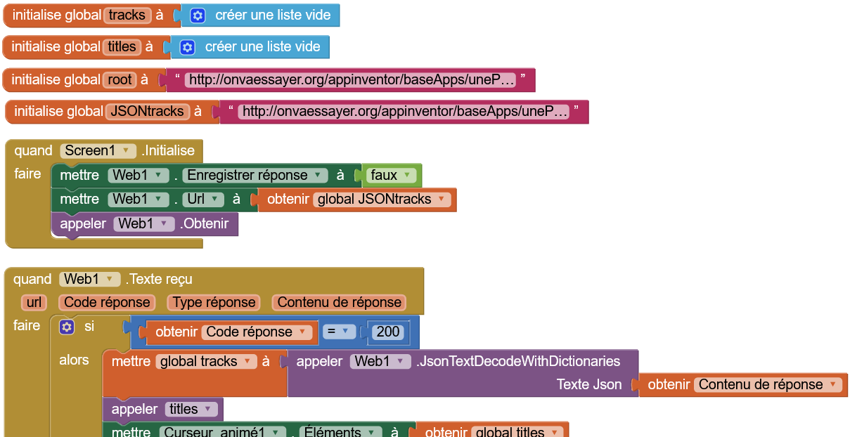
Lecture de la lsite des données sur le web

Slide 23
Une petite idée : playlist génralisation avec le Drive
7

Slide 24
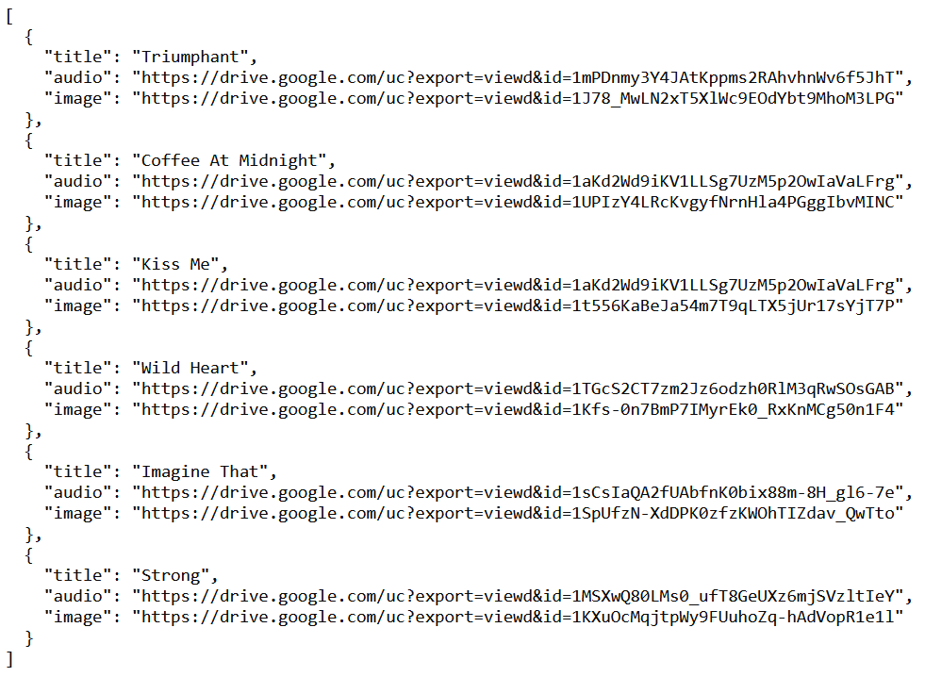
Catalogue de données JSON sur le drive

Slide 25
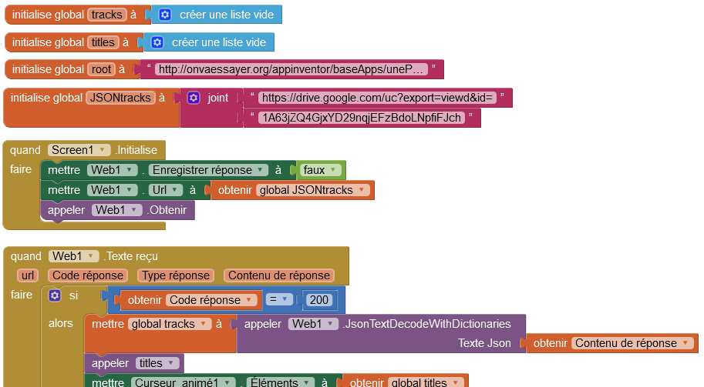

Généralisation : playlist de musiques

